Slide 1
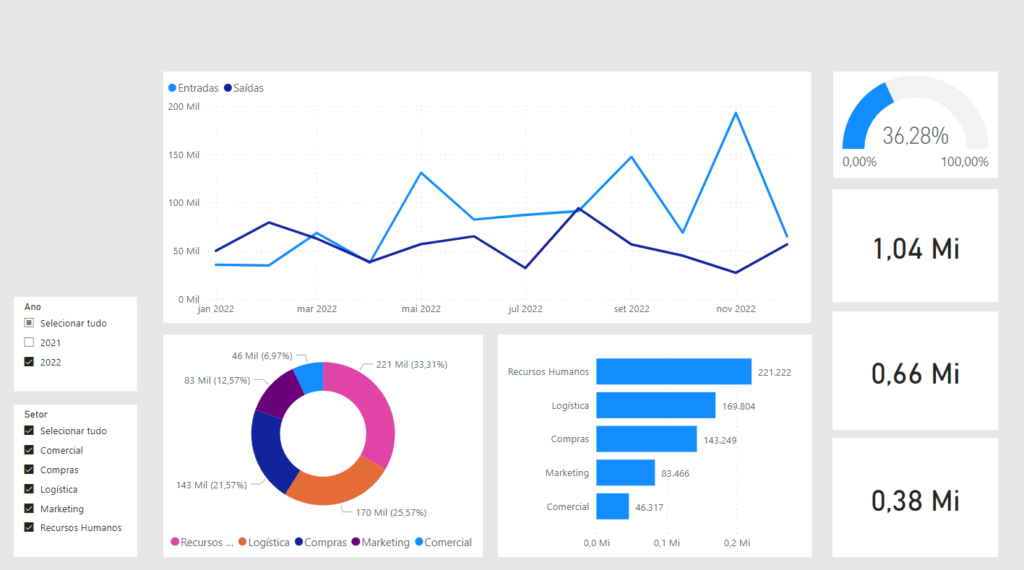




Financeiro: Fluxo de Caixa
Filtros
Movimentações por Período
Receitas
Despesas por Setor
Despesas por Classificação
Despesas
Saldo

